Slide 1
第八章 分支与限界
8.1 分支与限界法的基本思想
8.2 作业分配问题
8.3 单源最短路径问题
8.4 0/1 背包问题
8.4 货郎担问题

Slide 2
8.1 分支与限界法的基本思想
一 基本思想
二 目标函数“界”的特性
三 两种分支方法

Slide 3
一 基本思想
1. 在 e_结点估算沿着它的各儿子结点搜索时，目标函数
可能取得的“界”，
2. 把儿子结点和目标函数可能取得的“界”，保存在优先队
列或堆中，
3. 从队列或堆中选取“界”最大或最小的结点向下搜索，直
到叶子结点，
4. 若叶子结点的目标函数的值，是结点表中的最大值或最
小值，则沿叶子结点到根结点的路径所确定的解，就是
问题的最优解，否则转 3 继续搜索

Slide 4


二 目标函数“界”的特性
是局部解
是相应的界
1. 对最小值问题，称为下界，意思是向下搜索所可能取得的
值最小不会小于这些下界
若 是所得到的局部解，满足：
2. 对最大值问题，称为上界，意思是向下搜索所可能取得的
值最大不会大于这些上界
若 是所得到的部分解，满足：

Slide 5









三 两种分支方法
设解向量 ， 的取值范围为有穷集
，1 ≤ i ≤ n
1. 每棵子树都有 个分支：
最坏情况下，结点表的空间为
若状态空间树是完全 n 叉树，
结点表的空间为
2. 每棵子树只有两个分支， 取特定值的分支、及不取
特定值的分支：
状态空间树是完全二叉树，最坏情况下结点表的空间
为

Slide 6
8.2 作业分配问题
一 分支限界法解作业分配问题的思想方法
二 分支限界法解作业分配问题算法的实现

Slide 7
一 分支限界法解作业分配问题的思想方法
1. 问题描述：
n 个操作员以 n 种不同时间完成 n 种不同作业。要求分
配每位操作员完成一项工作，使完成 n 项工作的总时间
最少
操作员编号为 0,1,…n-1，
作业也编号为 0,1,…n-1，
矩阵 c 描述每位操作员完成每个作业时所需的时间，
元素 c_{i,j} 表示第 i 位操作员完成第 j 号作业所需的时间
向量 x 描述分配给操作员的作业编号，
分量 x_{i} 表示分配给第 i 位操作员的作业编号。

Slide 8
一 分支限界法解作业分配问题的思想方法
2. 思想方法：
1）从根结点开始，每遇到一个e_结点，就对它的所有儿
子结点计算其下界，把它们登记在结点表中。
2）从表中选取下界最小的结点，重复上述过程。
3）当搜索到一个叶子结点时，如果该结点的下界是结点表
中最小的，那么，该结点就是问题的最优解。
4）否则，对下界最小的结点继续进行扩展

Slide 9
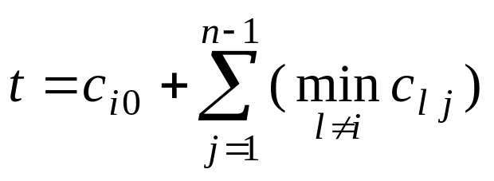
一 分支限界法解作业分配问题的思想方法
3. 下界的确定：
1）搜索深度为 0 时，把第 0 号作业分配给第 i 位操作员
所需时间至少为第 i 位操作员完成第 0 号作业所需时
间，加上其余 n-1个作业分别由其余 n-1 位操作员单
独完成时所需最短时间之和，有：

Slide 10
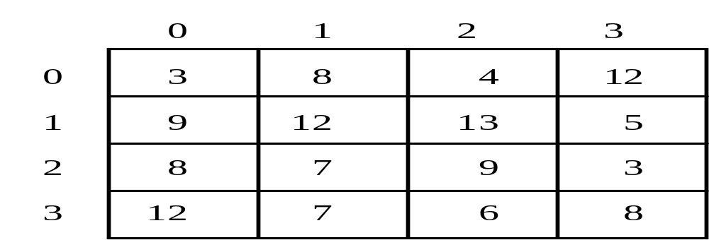
一 分支限界法解作业分配问题的思想方法
3. 下界的确定：
例：4个操作员完成4个作业所需的时间表如下：
把第 0 号作业分配给第 0 位操作员时，所需时间至少不会
小于 3 + 7 + 6 + 3 = 19

Slide 11
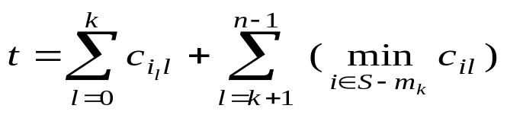
一 分支限界法解作业分配问题的思想方法
3. 下界的确定：
2）搜索深度为 k 时，前面第0,1,…,k-1号作业已分别分配
给编号为i₀,i₁,…,i_{k-1}的操作员。
S={0,1,…,n-1}表示所有操作员的编号集合；
m_{k-1}={i₀,i₁,…,i_{k-1}}表示作业已分配的操作员编号集合。
当把第k号作业分配给编号为i_{k}的操作员时，i_{k}∈S-m_{k-1}，
所需时间至少为：
(8.2.1)
则上式为把第k号作业分配给编号为i_{k}的操作员时的下界

Slide 12
一 分支限界法解作业分配问题的思想方法
4. 算法实现步骤：
每个结点都包含已分配作业的操作员编号集合m 、
未分配作业的操作员编号集合 S、
操作员的分配方案向量x 、搜索深度 k、所需时间的下界 t
1）建立根结点X ，令X.k = 0，X.S={0,1,…n-1} ，X.m=ϕ
把当前问题的可行解的最优时间下界bound 置为∞。
2）对所有编号为 i 的操作员，i∈X.S ，建立儿子结点 Y_{i}，
把结点X 的数据复制到结点 Y_{i}。
3）令Y_{i} .m=Y_{i}.m∪{i}， Y_{i} .S=Y_{i}.S-{i} ，Y_{i}.x=Y_{i}.k ，
Y_{i}.k=Y_{i}.k+1 ，按式（8.2.1）计算 Y_{i}.t。
（

Slide 13
一 分支限界法解作业分配问题的思想方法
4. 算法实现步骤：
4）如果Y_{i}.t<buond ，转步骤 5），否则剪去结点Y_{i} ，转
步骤 6）。
5）把结点 Y_{i}插入优先队列。如果结点 Y_{i}是叶结点，表明它
是问题的一个可行解，用 Y_{i}.t 更新当前可行解的最优时
间下界 bound 。
（6）取下队列首元素作为子树的根结点 X ，若 X.k=n，则该
结点是叶结点，表明它是问题的最优解，算法结束，向
量 X.x 便是作业最优分配分案；否则，转步骤 2）。

Slide 14
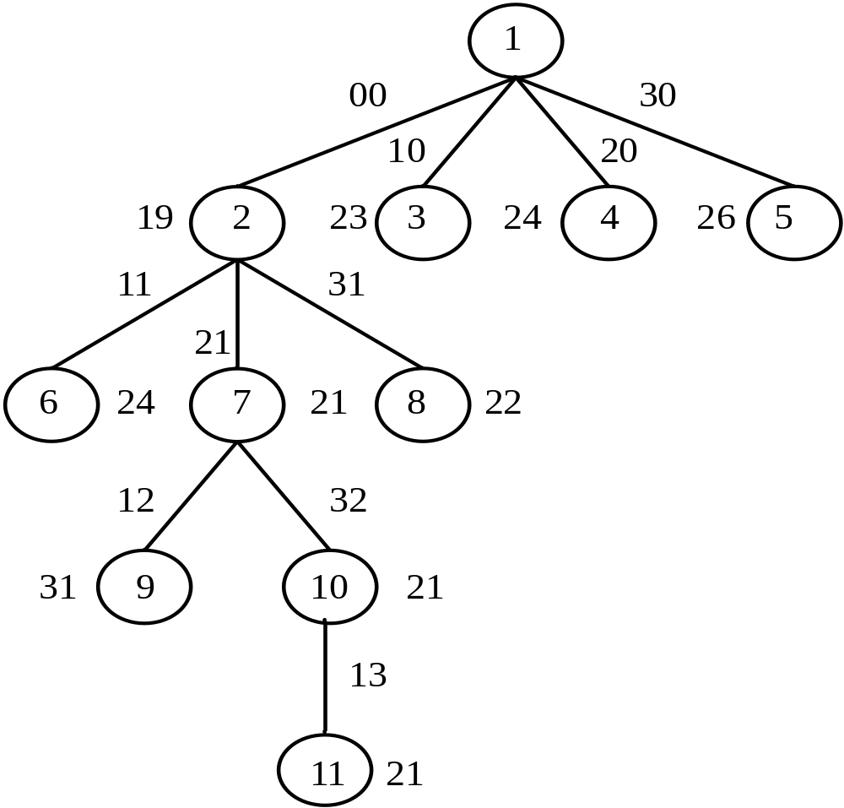
一 分支限界法解作业分配问题的思想方法
例：图8.1 所示的4个操作员的作业最优分配方案的搜索树。

Slide 15
二 分支限界法解作业分配问题算法的实现
1. 数据结构如下：
struct ass_node {
int x[n]; /* 分配给操作员的作业 */
int k; /* 搜索深度 */
float t; /* 当前搜索深度下,已分配的作业所需时间 */
float b; /* 本结点所需的时间下界 */
struct ass_node *next; /* 优先队列链指针 */
};
typedef struct ass_node ASS_NODE
float c[n][n]; /* n个操作员分别完成n种作业所需时间 */
float bound; /* 当前已搜索到的可行解的最优时间 */
ASS_NODE *qbase; /* 优先队列的首指针 */

Slide 16
二 分支限界法解作业分配问题算法的实现
2. 队列操作函数：
Q_insert(ASS_NODE *qbase，ASS_NODE *xnode)；
把 所指向的结点按时间下界插入优先队列 中，下界越小，
优先性越高。
ASS_NODE *Q_delete(ASS_NODE *qbase)；
取下并返回优先队列 的首元素

Slide 17
二 分支限界法解作业分配问题算法的实现
3. 实现代码：
1. #define MAX_FLOAT_NUM ∞ /* 最大的浮点数 */ ∞
2. float job_assigned(float c[][],int n,int job[])
3. {
4. int i,j,m,n_heap = 0;
5. ASS_NODE *xnode,*ynode,*qbase = NULL;
6. float min,bound = MAX_FLOAT_NUM;
7. xnode = new ASS_NODE;
8. for (i=0;i<n;i++) /*初始化xnode所指向的根结点*/
9. xnode->x[i] = -1;
10. xnode->t = xnode->b = 0;
11. xnode->k = 0;

Slide 18
二 分支限界法解作业分配问题算法的实现
12. while (xnode->k!=n) { /* 非叶子结点,继续向下搜索 */
13. for (i=0;i<n;i++) { /* 对n个操作员分别判断处理 */
14. if (xnode->x[i]==-1) { /* 操作员i尚未分配作业 */
15. ynode = new ASS_NODE; /* 为操作员i建立结点 */
16. *ynode = *xnode; /*把父亲结点的数据复制给它 */
17. ynode->x[i] = ynode->k; /* 作业k分配给操作员i */
18. ynode->t += c[i][ynode->k]; /*已分配作业时间累计*/
19. ynode->b = ynode->t;
20. ynode->k++;

Slide 19
二 分支限界法解作业分配问题算法的实现
21. for (j=ynode->k;j<n;j++) { /* 未分配作业最小时间估计 */
22. min = MAX_FLOAT_NUM;
23. for (m=0;m<n;m++) {
24. if ((ynode->x[m]==-1)&&(c[m][j]<min))
25. min = c[m][j];
26. }
27. ynode->b += min;
28. }
29. if (ynode->b<bound) { /* 小于可行解的最优下界 */
30. Q_insert(qbase,ynode); /* 把结点按下界插入堆中 */
31. if (ynode->k==n) /* 已得到一个可行解 */
32. bound = ynode->b; /* 更新可行解的最优下界 */
33. }
34. else delete ynode; /* 大于可行解的最优下界,剪除*/
35. }
36. }

Slide 20
二 分支限界法解作业分配问题算法的实现
37. delete xnode; /* 释放结点xnode的缓冲区 */
38. xnode = Q_delete(qbase); /* 取下队列首元素 */
39. }
40. min = xnode->b; /* 保存下界,以便作为返回值返回 */
41. for (i=0;i<n;i++) /* 把分配方案保存于数组x中返回*/
42. job[i] = xnode->x[i];
43. while (qbase) { /* 释放结点缓冲区 */
44. xnode = Q_delete(qbase);
45. delete xnode;
46. }
47. return min;
48. }

Slide 21
二 分支限界法解作业分配问题算法的实现
4.复杂性分析
在第11行之前的初始化部分：第8～9行的 for 循环，初始化根结点的
向量 x 需O(n)时间；其余需O(1)时间。
第13~39行的while循环：
假定需进行 c 个结点的处理。每处理一个结点，需要：
第16行把父亲结点的数据复制给儿子结点，需O(n)时间，
第21~28行的二重循环，需要O(n²)时间，
第30行把结点插入优先队列，第38行取下队列首元素，需O(c)时
间，其余需O(1)时间。
因此，第13~39行的while循环，在最坏情况下需O(cn²)时间。
算法的结束部分：第41行及43行的for循环分别需O(n)时间和O(c)时间
因此，算法在最坏情况下，需O(cn²)时间。
共处理c个结点。每个结点需O(n)空间。
因此，在最坏情况下，算法的空间复杂性是O(cn)。

Slide 22
8.3 单源最短路径问题
一 分支限界法解单源最短路径问题的思想方法
二 分支限界法解单源最短路径问题算法的实现

Slide 23
一 分支限界法解单源最短路径问题的思想方法
1. 问题描述：给定有向赋权图 G=(V,E)，图中每一条边都具
有非负长度，求从源顶点 s 到目标顶点 t 的最短路径问题
2. 思想方法：
把源顶点 s 作为根结点开始进行搜索。
对源顶点 s 的所有邻接顶点，都产生一个分支结点，
估计从源点 s 经该邻接顶点到达目标顶点的距离作为该分
支结点的下界，
选择下界最小的分支结点，对这个分支结点所对应的顶点
的所有邻接顶点继续进行上述的搜索。

Slide 24
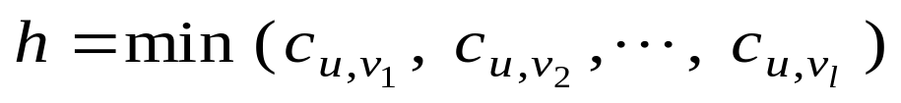

一 分支限界法解单源最短路径问题的思想方法
3. 下界的确定：
假定 d(node) 是搜索树中从根结点到结点 node所对应的顶点 u 的路径长度，顶点 u 的邻接顶点为 v₁,v₂,…v_{l} ，而 c_{u,vi}为顶点 u 到其邻接顶点 v_{i} 的距离。令
（8.3.1）
则结点 的下界 可表示为：

Slide 25
一 分支限界法解单源最短路径问题的思想方法
4. 结点内部数据的描述：
顶点编号为 0,1,…，n-1
搜索树中结点的数据结构：
struct path_node {
int u; /* 该结点所对应的顶点 */
int path[n]; /* 从源点开始的路径上顶点编号 */
int k; /* 当前搜索深度下,路径上的顶点个数 */
int d； /* 从源点到本结点所对应顶点的路径长度 */
float b; /* 经本结点到目标顶点最短路径长度下界 */
struct path_node *next；
};
typedef struct path_node PATH_NODE;

Slide 26
一 分支限界法解单源最短路径问题的思想方法
5. 算法步骤：
假定源顶点为 s ，目标顶点为 t，
1）初始化：建立根结点 X ，令根结点的 X.u=s ，X.k=1，
X.path[0]=s，X.d=0，X.b=0 ，当前可行解的最短路径
下界 bound 置为 ∞。
2）令顶点 X.u 所对应的顶点为 u ，对 u 的所有邻接顶点 v_{i}
建立儿子结点 Y_{i}，把结点 X 的数据复制到结点 Y_{i}。
3）令Y_{i}.u=v_{i} ，Y_{i}.path[y_{i}.k]=v_{i} ，Y_{i}.k=Y_{i}.k+1 ，
Y_{i}.d=Y_{i}.d+c_{u,vi} ，对顶点 v_{i}按式（8.3.1）和式（8.3.2）
计算 h 和 Y_{i}.b 。

Slide 27
一 分支限界法解单源最短路径问题的思想方法
5. 算法步骤：
4）如果 Y_{i}.b<bound ，转步骤 5），否则剪去结点 Y_{i}，转
步骤 6）。
5）把结点 Y_{i}插入优先队列。如果结点 Y_{i}.u=t，表明它是问
题的一个可行解，用 Y_{i}.b更新当前可行解的最短路径长
度下界 bound。
6）取下优先队列首元素作为子树的根结点 X，若 X.u=t ，
表明它是问题的最优解，算法结束，数组 X.path存放
从源点 s到目标顶点 t的最短路径上的顶点编号，X.d
存放该路径的长度；否则，转步骤（2）。

Slide 28
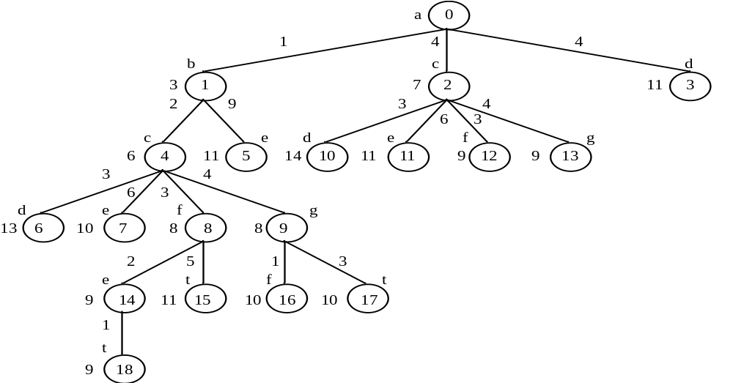
一 分支限界法解单源最短路径问题的思想方法
例 图8.5表示用分支限界法求图8.3所示有向图的从源点 到目
标顶点 的最短路径的搜索过程。

Slide 29
二 分支限界法解单源最短路径问题算法的实现
1 存放顶点邻接表的数据结构：
struct adj_list { /* 邻接表结点的数据结构 */
int v_num; /* 邻接顶点的编号 */
float len; /* 邻接顶点与该顶点的距离 */
struct adj_list *next; /* 下一个邻接顶点 */
};
typedef struct adj_list NODE;
PATH_NODE *qbase; /* 优先队列的首指针 */

Slide 30
二 分支限界法解单源最短路径问题算法的实现
2 优先队列操作函数:
Q_insert(PATH_NODE *qbase，PATH_NODE *xnode)；
把 所指向的结点按路径长度下界插入优先队列 中，下界越
小，优先性越高。
PATH_NODE *Q_delete(PATH_NODE *qbase)；
取下并返回优先队列 的首元素

Slide 31
二 分支限界法解单源最短路径问题算法的实现
3 算法代码:
1. #define MAX_FLOAT_NUM ∞ /* 最大的浮点数 */
2. float shortest_path(NODE node[],int n,int s,int t,int path[],int &k)
3. {
4. int i,n_heap = 0;
5. PATH_NODE *xnode,*ynode,*qbase = NULL;
6. NODE *pnode,*p;
7. float h,bound = MAX_FLOAT_NUM;
8. xnode = new PATH_NODE; /*初始化xnode所指向根结点*/
9． xnode->u = xnode->path[0] = s;
10. xnode->d = xnode->b = 0; xnode->k = 1;
11. for (i=1;i<n;i++)
12. xnode->path[i] = -1;

Slide 32
二 分支限界法解单源最短路径问题算法的实现
13. while (xnode->u!=t) { /* 结点所对应的顶点不是目标顶点 */
14. pnode = node[xnode->u].next; /* 取该顶点的邻接表指针 */
15. while (pnode) {
16. if (pnode->v_num!=u) { /* 限制邻接顶点不是源顶点 */
17. ynode = new PATH_NODE; /* 为邻接顶点建立一个结点 */
18. *ynode = *xnode; /* 把父亲结点的数据复制给它 */
19． ynode->u = pnode->v_num; /* 结点对应的顶点编号 */
20. ynode->path[k] = pnode->u; /* 当前结点路径上的顶点编号 */
21. ynode->k = ynode->k + 1; /* 路径的顶点个数 */
22. ynode->d = ynode->d + pnode->len; /*当前结点路径的长度*/
23. p = node[ynode->u].next;

Slide 33
二 分支限界法解单源最短路径问题算法的实现
24. if (p==NULL) h = 0; /* 按式(8.3.1)计算h */
25． else {
26. h = MAX_FLOAT_NUM;
27. while (p){
28. if (p->len<h) h = p->len;
29. p = p->next;
30. }
31. }

Slide 34
二 分支限界法解单源最短路径问题算法的实现
32. ynode->b = ynode->d + h;
33. if (ynode->b<bound) { /* 小于可行解的最优下界 */
34. Q_insert(qbase,ynode); /* 把结点按下界插入堆中 */
35. if (ynode->u==t) /* 已得到一个可行解 */
36. bound = ynode->b; /* 更新可行解的最优下界 */
37. }
38. else delete ynode; /* 大于可行解的最优下界,剪除*/
39. }
40. pnode = pnode->next; /* 取下一个邻接顶点 */
41. }
42. delete xnode; /* 释放结点xnode的缓冲区 */
43. xnode = Q_delete(qbase); /* 取下队列首元素 */
44. }

Slide 35
二 分支限界法解单源最短路径问题算法的实现
45. h = xnode->d; /* 保存路径长度作为返回值返回 */
46． k = xnode->k;
47. for (i=0;i<k;i++) /* 路径的顶点编号存于数组path*/
48. path[i] = xnode->path[i];
49. while (qbase) { /* 释放结点缓冲区 */
50. xnode = Q_delete(qbase);
51. delete xnode;
52. }
53. return h;
54． }

Slide 36
二 分支限界法解单源最短路径问题算法的实现
4. 算法的复杂性估计
1）时间复杂性：
第 8~12 行对父亲结点进行初始化，需O(n) 时间。
假定源顶点和目标顶点不邻接，其它顶点有 n-1 个邻接顶点
第27~30行的while循环需O(n)时间
第15~41行的while循环则需O(n²)时间
第13~44 行的 while循环，循环体的执行次数取决于所搜索的结点个数
c，因此算法的时间复杂性为O(cn²)时间。
2）空间复杂性：
取决于优先队列的结点个数，每个结点需要O(n)空间存放路径的顶点编
号，而队列的结点个数不会超过所搜索的结点个数，因此，算法所需要
的空间为O(cn)。

Slide 37
8.4 0/1 背包问题
一 解 0/1 背包问题的思想方法和求解过程
二 0/1 背包问题分支限界算法的实现

Slide 38
一 解 0/1 背包问题的思想方法和求解过程
1. 思想方法
2. 求解过程

Slide 39








1. 思想方法
1）分支选择及物体分类
① n 个物体按价值重量比递减顺序排序后，重量分别为
，价值分别为 ，物体序
号集合为 S = { 0, 1, …, n – 1 }，背包载重量为 M
② 按物体价值重量比递减顺序（集合 S 中物体的顺序号）
把物体 k 装入背包或不装入背包进行分支搜索
③ 物体划分为三类：当搜索深度为 k 时
确定装入背包的物体集合，
确定不装入背包的物体集合，
尚待选择的物体集合，

Slide 40





2）分支时的处理
① 搜索深度为 k + 1时，被搜索物体序号就是集合 S 中的元
素 k
② 把物体装入背包的分支结点的处理：
③ 不把物体装入背包的分支结点的处理：

Slide 41
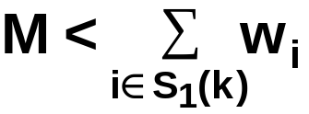
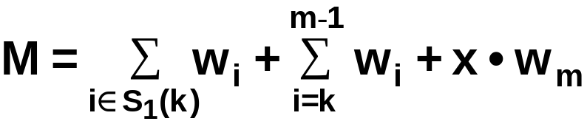
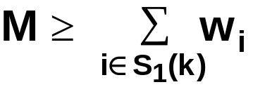
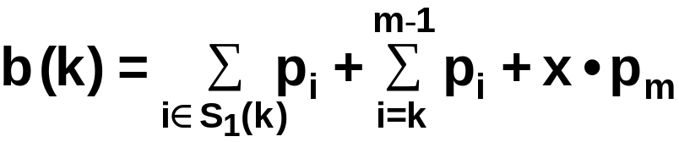
3）上界的确定
① b(k)：搜索深度为 k 时，分支结点的背包中物体价值上界
② 若： 令 b(k) = 0
③ 若：
则：

Slide 42










2. 求解过程
1）把物体按价值重量比递减顺序排序
2）建立根结点 X，令 X.b = 0，X.k = 0， ，
3）若 X.k = n，算法结束， 为装入背包中的物体集合
X.b 为装入背包中物体的最大价值；否则，转 4
4）建立结点 Y , , ，
, Y.k = X.k + 1，计算 Y.b；结点 Y 插
入堆中
5）建立结点 Z , , ，
, Z.k = X.k + 1，计算 Z.b；结点 Z 插
入堆中
6）取下堆顶元素于结点 X，转 3

Slide 43
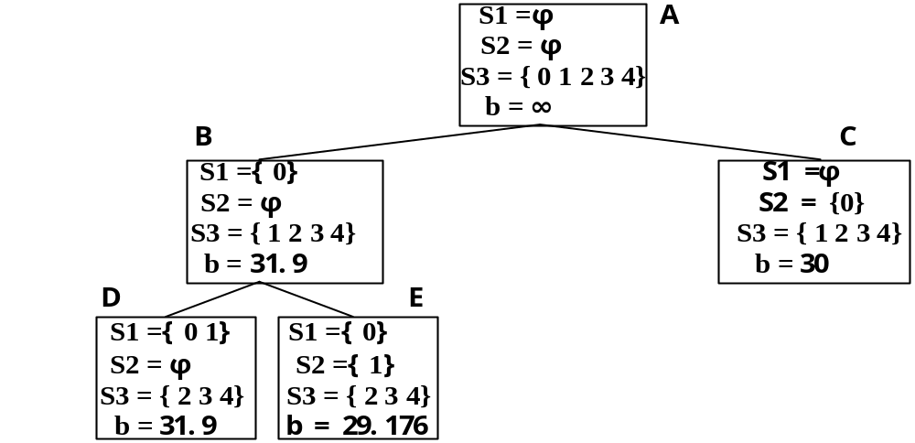
例：
5 个重量分别为 8,16,21,17,12，价值分别为 8,14,16,11,7，序
号分别为 0,1,2,3,4 的物体，背包载重量为37

Slide 44
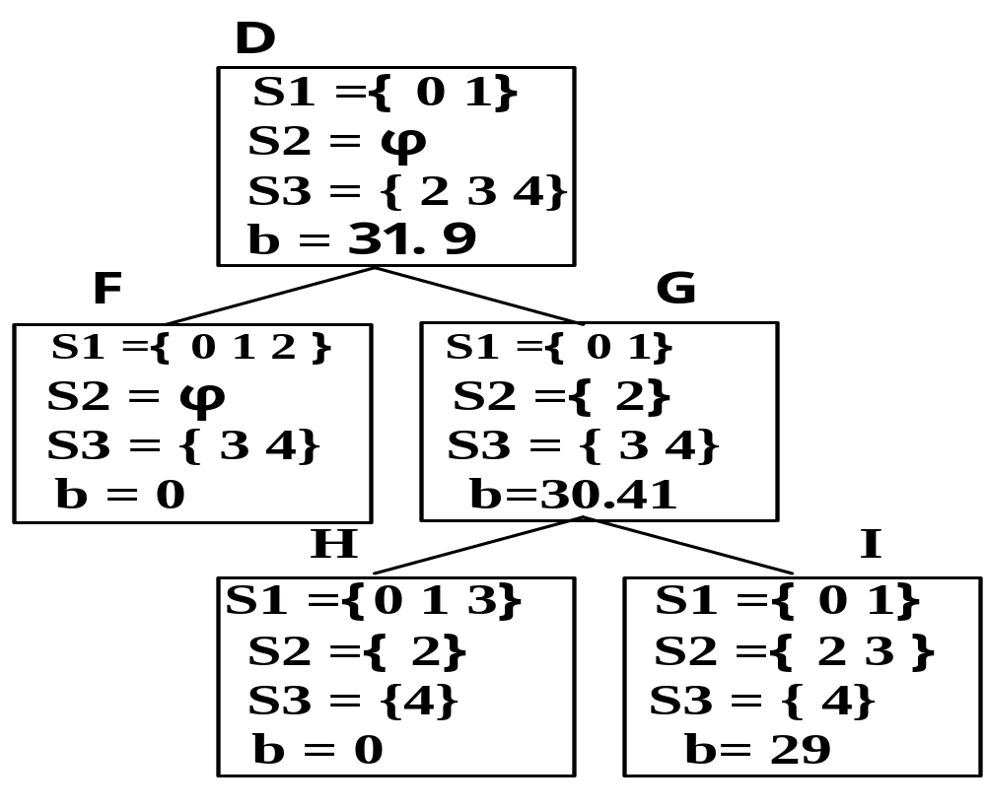
例：（续 1）
5 个重量分别为 8,16,21,17,12，价值分别为 8,14,16,11,7，序
号分别为 0,1,2,3,4 的物体，背包载重量为37

Slide 45
二 0/1 背包问题分支限界算法的实现
1. 数据结构
2. 算法描述
3. 算法分析

Slide 46
1. 数据结构
typedef struct {
float w; // 物体重量
float p; // 物体价值
float v; // 物体的价值重量比
int num; // 物体排序前的初始序号
} OBJECT;
OBJECT ob[n];
float M; // 背包载重量
BOOL x[n]; // 最优装入背包的物体

Slide 47
数据结构（续）
typedef struct {
BOOL s1[n]; // 当前集合 S1 中的物体
int k; // 当前结点的搜索深度
float b; // 当前结点的价值上界
float w; // 当前集合 S1 中的物体重量
float p; // 当前集合 S1 中的物体价值
} KNAPNODE;
typedef struct {
KNAPNODE *p; // 指向结点的数据
float b; // 所指向结点的上界
} HEAP;
KNAPNODE *xnode, *ynode, *znode;
HEAP x, y, z, *heap;

Slide 48
2. 算法描述
1）bound 函数：计算分支结点的上界
1. void bound(KNAPNODE *node, float M,
OBJECT ob[ ], int n)
2. {
3. int i = node->k;
4. float w = node->w;
5. float p = node->p;
6. if (node->w > M) // 物体重量超过背包载重量
7. node->b = 0; // 上界置为0

Slide 49
1）bound 函数：确定背包的剩余载重量及可获得最大价值
8. else {
9. while ((w+ob[ i ].w <= M) && (i < n)) {
10. w += ob[ i ].w;
11. p += ob[ i++ ].p;
12. }
13. if (i < n)
14. node->b = p + (M – w) * ob[ i ].p / ob[ i ].w;
15. else
16. node->b = p;
17. }
18. } O(n)

Slide 50
2）算法描述
1. float knapsack_bound(OBJECT ob[ ], float M, int n,
int obx[ ])
2. { int i, j, k = 0; // 堆中元素个数的计数器 k 初始化为0
4. float v;
5. KNAPNODE *xnode, *ynode, *znode;
6. HEAP x, y, z, *heap;
7. heap = new HEAP[ n*n ]; // 分配堆的存储空间
8. for (i=0; i<n; i++) {
9. ob[ i ].v = ob[ i ].p / ob[ i ].w; // 物体的价值重量比
10. ob[ i ].num = i; // 物体排序前的原始序号
11. }
12. merge_sort(ob,n); // 物体按价值重量比排序

Slide 51
算法描述（父亲结点初始化）
13. xnode = new KNAPNODE; // 建立父亲结点 x
14. for (i=0;i<n;i++) // 结点x初始化
15. xnode->s1[ i ] = FALSE;
16. xnode->k = 0;
17. xnode->w = 0;
18. xnode->p = 0;

Slide 52
算法描述（结点 y 的处理，O(n)）
19. while (xnode->k<n) {
20. ynode = new KNAPNODE; // 建立结点 y
21. *ynode = *xnode; // 结点x的数据拷贝到结点y
22. ynode->s1[ynode->k] = TRUE; // 装入第k个物体
23. ynode->w += ob[ynode->k].w; // 物体重量累计
24. ynode->p += ob[ynode->k].p; // 物体价值累计
25. ynode->k++; // 搜索深度加 1
26. bound(ynode,M,ob,n); // 结点 y 的上界
27. y.b = ynode->b;
28. y.p = ynode;
29. insert(heap,y,k); // 结点 y 插入堆中

Slide 53
算法描述（结点 z 的处理，O(n)）
30. znode = new KNAPNODE; // 建立结点 z
31. *znode = *xnode; // 结点 x 的数据拷贝到结点 z
32. znode->k++; // 搜索深度加 1
33. bound(ynode, M, ob, n); // 结点 z 的上界 O(n)
34. z.b = znode->b;
35. z.p = znode;
36. insert(heap,z,k); // 结点 z 插入堆中
37. delete xnode; // 释放结点 x 的缓冲区
38. x = delete_max(heap,k);
39. xnode = x.p; // 取堆顶元素作为新的 x 结点40. }

Slide 54
算法描述（最终处理）
41. v = xnode->p;
42. for (i=0;i<n;i++) { // 取装入背包中物体在排序前的序号
43. if (xnode->s1[ i ]) obx[ i ] = ob[ i ].num;
44. else obx[ i ] = -1;
45. }
46. delete xnode; // 释放 x 结点缓冲区
47. for (i=1; i<=k ;i++) // 释放堆中结点的缓冲区
48. delete heap[ i ].p;
49. delete heap; // 释放堆的缓冲区
50. return v; // 回送背包中物体的价值
51. }

Slide 55


3. 算法分析
时间复杂性：
while 循环的循环体执行时间：O(n)
在最坏情况下，可能执行 次
时间复杂性：
空间复杂性：
每个结点所需数据空间：O(n)
最坏情况下有 个结点
空间复杂性：

Slide 56
8.2 货郎担问题
一 费用矩阵的特性及归约
二 界限的确定和分支的选择
三 货郎担问题的求解过程
四 几个辅助函数的实现
五 货郎担问题分支限界算法的实现

Slide 57
一 费用矩阵的特性及归约
1. 哈密尔顿回路与费用矩阵的关系
2. 费用矩阵的归约

Slide 58

1. 哈密尔顿回路与费用矩阵的关系
引理：令 G = < V, E > 是有向赋权图，l 是图 G 的一条哈密尔
顿回路，c 是图 G 的费用矩阵，则回路上的边对应于费
用矩阵中每行每列各一个元素
证明：设图 G 有 n 个顶点， l 是图 G 的一条哈密尔顿回路
是回路中任意一个顶点，1 ≤ i ≤ n
费用矩阵第 i 行元素：顶点 到其它顶点的出边费用
费用矩阵第 i 列元素：其它顶点到顶点 的入边费用
在回路中只有一条出边，一条入边
费用矩阵中第 i 行第 i 列各只有一个元素与其对应
在回路中只出现一次
费用矩阵的第 i 行、第 i 列各有且只有一个元素与其对应
回路中有 n 个不同顶点，费用矩阵的每行每列都有且只有
一个元素与回路中的顶点的出边与入边一一对应

Slide 59


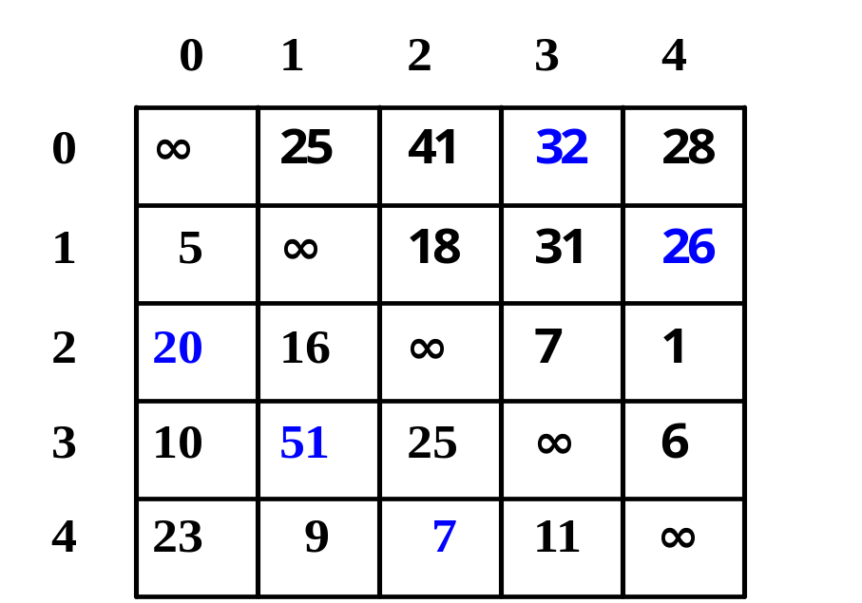
哈密尔顿回路与费用矩阵的关系（续）
例：5 城市的货郎担问题的费用矩阵如图
哈密尔顿回路
回路上的边对应于费用矩阵中的元素

Slide 60




2. 费用矩阵的归约
1）行归约和列归约
定义：费用矩阵 c 的第 i 行（或第 j 列）中的每个元素
减去一个正常数 （或 ），得到一个新的费
用矩阵 ，使得 中第 i 行（或第 j 列）中的最
小元素为0，称为费用矩阵的行归约(或列归约)。
称为行归约常数， 称为列归约常数

Slide 61
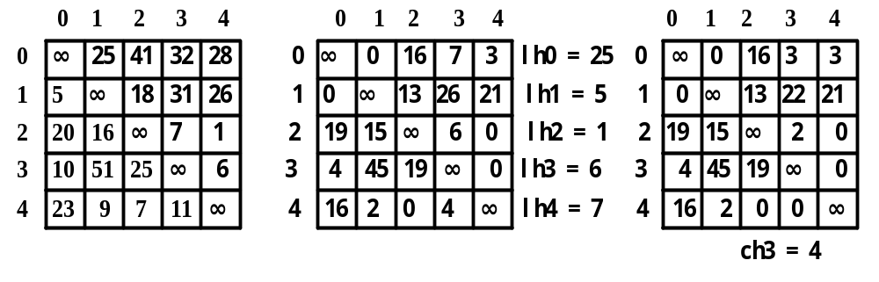
行归约和列归约的例：
下图为行归约和列归约的例子：

Slide 62
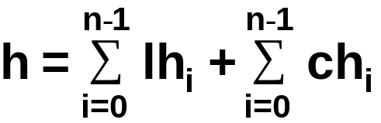
2. 归约矩阵
定义：对费用矩阵 c 的每一行和每一列都进行行归约和列归
约，得到一个新的费用矩阵 ，使得 中每一行和
每一列至少都有一个元素为 0，称为费用矩阵的归约
矩阵 称为费用矩阵的归约矩阵。称常数
为矩阵 c 的归约常数

Slide 63
归约矩阵的例：
下图为归约矩阵的例子：
归约常数 h = 25 + 5 + 1 + 6 + 7 + 4 = 48

Slide 64





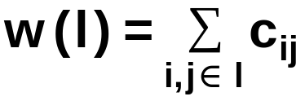
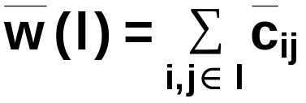
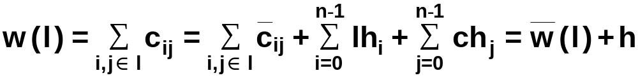
3. 归约矩阵与哈密尔顿回路的关系
定理：有向赋权图 G = < V, E >，G 的哈密尔顿回路 l ，G
的费用矩阵 c，w(l) 是以 c 计算的回路费用。 是 c
的归约矩阵，归约常数为 h ， 是以 计算的回路
费用，有
证明： 和 分别是 c 和 的第 i 行第 j 列元素
0 ≤ i, j ≤ n – 1
w(l) 及 分别是以 c 和 计算的哈密尔顿回路
的费用
界限的确定

Slide 65





归约矩阵与哈密尔顿回路的关系（续）
定理：有向赋权图 G = < V, E >，G 的最短哈密尔顿回路 l ，
G的费用矩阵 c，c 的归约矩阵 ，令 是图 的
邻接矩阵，则 l 也是图 的最短哈密尔顿回路
证明：若 l 不是图 的最短的哈密尔顿回路，
则 中必存在另一条最短的哈密尔顿回路 l’，
同时，l’ 也是 G 中的一条回路
和 分别是以 计算的 l 和 l’ 的费用，有
令 w(l) 和 w(l’) 是分别以 c 计算的回路 l 和 l’ 的费用
l’ 是 G 中比 l 更短的哈密尔顿回路，与定理的前提矛盾
所以，l 是 的最短的哈密尔顿回路

Slide 66
二 界限的确定和分支的选择
1. 分支限界法解货郎担问题的思想方法
2. 界限的确定
3. 分支的选择

Slide 67


1. 分支限界法解货郎担问题的思想方法
1）选取沿某一边出发的路径，作为分支结点 Y，不沿该边
出发的其它所有路径集合，作为另一个分支结点
2）分别计算结点 Y 和 的下界 w(Y) 和
3）选择下界最小的结点
若下界最小的结点是 Y 结点，降阶 Y 结点相应的费用
矩阵，纪录该边作为路径中的一条边
若下界最小的结点是 结点，费用矩阵相应元素置为 ∞
4）继续 1）的处理，直到某个结点降阶后的费用矩阵变为 2
阶，则直接计算该结点下界
5）若该结点下界最小，则该结点所纪录的边集就是问题的
解，其下界就是最短路径的长度。否则转 3）继续处理

Slide 68
2. 界限的确定
1）根结点下界的计算
① 求图 G 费用矩阵 c 的归约矩阵 ，得归约常数 h
问题转换为求取与 G 相对应的图 的最短哈密尔
顿回路问题
② 令 w(l) 和 分别是 G 和 的最短哈密尔顿回
路的费用，据归约矩阵与哈密尔顿回路的关系
G 的最短哈密尔顿回路的费用，最少不会少于 h
③ 货郎担问题状态空间树中根结点 X 的下界
w(X) = h

Slide 69
例：
下图的最短哈密尔顿回路最少不会短于 48
归约常数 h = 25 + 5 + 1 + 6 + 7 + 4 = 48

Slide 70






2）选择沿边 (i, j) 方向的路径时，结点 Y 下界的确定及处理
G 的哈密尔顿回路 l，费用矩阵 c，以 c 计算的回路费用 w(l)
G 的归约矩阵 ，归约常数 h，以 计算的回路费用
其中， 是 l 中除去边 (i, j) 后，以 计算的回路费用
① 选择 中费用为 0 的边 (i, j) 作为搜索方向，故
② 矩阵降阶，删去第 i 行第 j 列所有元素，得降阶后的矩阵 c’ ③ 归约 c’，得归约常数 h’ ，有
④ 父结点 X 的下界 w(X) = h，Y 结点下界 w(Y) = w(X) + h’

Slide 71


④ 处理不可能经过的边
⑴ 不和其它已经选择的边相连接，把 置为∞

Slide 72
例： 5 城市货郎担问题的费用矩阵、及其归约矩阵
w(X) = 48
选取边 (1, 0) 后的降阶及归约的处理
w(Y) = 48 + 3 + 2
= 53
0
1
2
3
4
0
1
2
3
4
0
∞ | 25 | 41 | 32 | 28
5 | ∞ | 18 | 31 | 26
20 | 16 | ∞ | 7 | 1
10 | 51 | 25 | ∞ | 6
23 | 9 | 7 | 11 | ∞
0
∞ | 0 | 16 | 3 | 3
0 | ∞ | 13 | 22 | 21
19 | 15 | ∞ | 2 | 0
4 | 45 | 19 | ∞ | 0
16 | 2 | 0 | 0 | ∞
-25
1
1
-5
2
2
-1
3
3
-6
4
4
-7
- 4
1
2
3
4
1
2
3
4
0
∞ | 16 | 3 | 3
15 | ∞ | 2 | 0
45 | 19 | ∞ | 0
2 | 0 | 0 | ∞
0
∞ | 13 | 0 | 0
13 | ∞ | 2 | 0
43 | 19 | ∞ | 0
0 | 0 | 0 | ∞
-3
2
2
3
3
4
4
-2

Slide 73


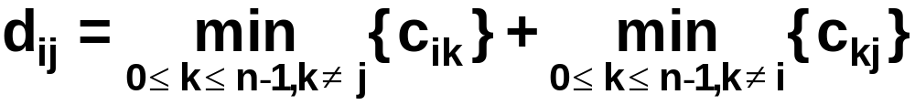

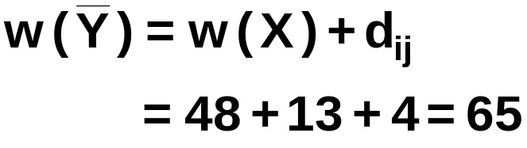
3）选择不沿边 (i, j) 方向的路径时，结点 下界的确定及处理
① 回路不包含边 ， 置 为∞。（不降阶）
②
③ 结点 的下界为
例：选择不沿边 (1, 0) 方向时
0
1
2
3
4
0
∞ | 0 | 16 | 3 | 3
∞ | ∞ | 13 | 22 | 21
19 | 15 | ∞ | 2 | 0
4 | 45 | 19 | ∞ | 0
16 | 2 | 0 | 0 | ∞
-25
1
-5
2
-1
3
-6
4
-7
- 4

Slide 74





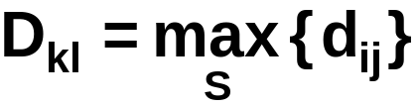

2. 分支的选择
选择分支的思想方法：
1）沿 的方向选择，使所选择的路线尽可能短
2）沿 最大的方向选择，使 尽可能大
令 S 是 的元素集合， 是 S 中使 达最大的
元素，即
边 就是所选择的分支方向

Slide 75








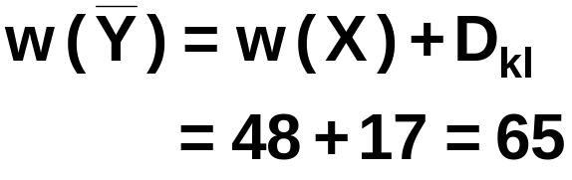
例子：
费用矩阵的归约矩阵如下，根结点的下界 w(X) = 48
选择的方向为边 ，据此
建立结点 Y 和 。此时
0
1
2
3
4
0
∞ | 0 | 16 | 3 | 3
0 | ∞ | 13 | 22 | 21
19 | 15 | ∞ | 2 | 0
4 | 45 | 19 | ∞ | 0
16 | 2 | 0 | 0 | ∞
-25
1
-5
2
-1
3
-6
4
-7
- 4

Slide 76
三 货郎担问题的求解过程
1. 结点的数据结构
2. 求解过程

Slide 77
1. 结点的数据结构
1）结点数据结构
typedef struct node_data {
Type c[n][n]; // 费用矩阵
int row_init[n]; // 费用矩阵的当前行映射为原始行
int col_init[n]; // 费用矩阵的当前列映射为原始列
int row_cur[n]; // 费用矩阵的原始行映射为当前行
int col_cur[n]; // 费用矩阵的原始列映射为当前列
int ad[n]; // 回路顶点邻接表
int k； // 当前费用矩阵阶
Type w; // 结点的下界
} NODE;

Slide 78





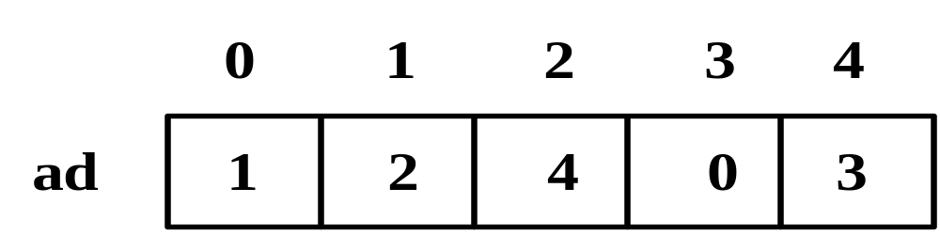
2）回路顶点邻接表
ad[ i ]：与顶点 i（出）相邻接的顶点（入）序号
例：回路 ， ， ， ，
在数组 ad 中的登记情况

Slide 79





2. 求解过程
① 分配堆缓冲区，初始化为空堆；
② 建立父结点 X， c 拷贝到 X.c， X.k = n；归约 X.c，计算
归约常数 h，X.w = h；初始化回路的顶点邻接表 X.d
③ 对 X.c 中所有 的元素 ，计算
④ 选取使 达最大的元素 作为 ，选择 边作为
分支方向
⑤ 建立儿子结点 ，结点 X 的所有内容拷贝到结点 ，使
中的 置为∞，归约 ； ；把结点
插入最小堆中；

Slide 80
求解过程
⑥ 建立儿子结点 Y，把结点 X 的所有内容拷贝到结点 Y， Y.c
的有关元素置为∞；边 登记到 Y.ad
⑦ 降阶 Y.c, Y.k = Y.k - 1，归约降阶后的 Y.c，归约常数为 h
Y.w = Y.w + h；
⑧若 Y.k = 2，直接判断最短回路的两条边，并登记于 Y.ad
令 Y.k = 0
⑨ 把结点 Y 插入最小堆中
⑩ 取下堆顶元素作为 X 结点，若 X.k = 0，算法结束；
否则，转3

Slide 81
四 几个辅助函数的实现
1. 数据结构和变量
2. 辅助函数说明

Slide 82
1. 数据结构和变量
NODE *xnode; // 父亲 X 结点指针
NODE *ynode; // Y 结点指针
NODE *znode; // 结点指针
int n_heap; // 堆元素计数
typedef struct { // 堆数据结构
NODE *p; // 指向结点元素的指针
Type w; // 所指向结点的下界
} HEAP;
int vk; // 费用矩阵行号或顶点编号
int vl; // 费用矩阵列号或顶点编号

Slide 83
2. 辅助函数说明
1）NODE *initial(Type c[ ][ ], int n)
2）Type array_red(NODE *node)
3）Type edge_sel(NODE * node, int &vk, int &vl)
4）void edge_byp(NODE *node, int vk, int vl)
5）void del_rowcol(NODE *node, int vk, int vl)

Slide 84

1）NODE *initial(Type c[ ][ ], int n)
初始化父结点— x 结点，返回指向该结点的指针：
为父结点分配结点缓冲区
拷贝父结点中费用矩阵的初始数据
建立费用矩阵原始行、列号与初始行、列号的初始对
应关系 O(n)
回路顶点邻接表初始化为空 O(n)
时间复杂性：
空间复杂性：

Slide 85
2）Type array_red(NODE *node)
归约 node 所指向结点的费用矩阵，返回归约常数；
检索每一行的最小元素之值，取得每行的归约常数
归约每一行元素
累计行归约常数 O(n)
检索每一列的最小元素之值，取得每列的归约常数
归约每一列元素
累计列归约常数 O(n)
求得归约常数
时间复杂性：
空间复杂性：O(1)

Slide 86



3）Type edge_sel(NODE * node, int &vk, int &vl)
选择搜索分支的边，返回 值，出边顶点序号 vk 和入边顶点序号 vl
求取每一行的次小值于数组 row_value[ ]
求取每一列的次小值于数组 row_value[ ]
对所有 的元素
时间复杂性：
空间复杂性：O(n)

Slide 87
4）void edge_byp(NODE *node, int vk, int vl)
把 vk 行、vl 列所表示的边所对应的邻接顶点，登记到回路
顶点邻接表，旁路矩阵中有关的边：
vk 转换为出边的顶点序号，vl 转换为入边的顶点序号
vk, vl 登记到顶点邻接表 O(1)
检索顶点邻接表，把矩阵中有关元素置为 ∞
时间复杂性：
空间复杂性：O(1)

Slide 88
5）void del_rowcol(NODE *node, int vk, int vl)
删除费用矩阵当前第 vk 行、第 vl 列的所有元素：
矩阵中大于 vk 行、小于 vl 列的所有元素上移一行
矩阵中小于 vk 行、大于 vl 列的所有元素左移一列
矩阵中大于 vk 行、大于 vl 列的所有元素上移一行左
移一列
修改矩阵当前行列号和原始行列号的映射关系 O(n)
时间复杂性：
空间复杂性：O(1)

Slide 89
五 货郎担问题分支限界算法的实现
1. 算法描述
2. 算法分析

Slide 90
1. 算法描述
2. Type traveling_salesman(Type c[ ][ ], int n, int ad[ ])
3. {
4. int i, j, vk, vl, n_heap = 0;
5. Type d, w;
6. NODE *xnode, *ynode, *znode;
7. HEAP *heap = new HEAP[ n*n ]; // 分配堆的缓冲区
8. HEAP x, y, z; // x,y,z 结点的堆元素
9. xnode = initial(c, n); // 初始化父结点— x 结点
10. xnode->w = array_red(xnode); // 归约费用矩阵

Slide 91
算法描述（选择分支、处理 结点）
11. while (xnode->k != 0) { // 选择分支方向
12. d = edge_sel(xnode,vk,vl); // 并计算
13. znode = new NODE; // z 结点 ( ) 缓冲区
14. *znode = *xnode; // x 结点数据拷贝到 z 结点
15. znode->c[vk][vl] = MAX_VALUE_OF_TYPE;
// 旁路 z 结点的边
16. array_red(znode); // 归约 z 结点费用矩阵
17. znode->w = xnode->w + d; // 计算 z 结点的下界
18. z.w = znode->w; // 构造 z 结点的堆元素
19. z.p = znode;
20. insert(heap,n_heap,z); // z 结点插入堆中

Slide 92
算法描述（处理 Y 结点）
21. ynode = new NODE; // y 结点缓冲区
22. *ynode = *xnode; // x 结点数据拷贝到 y结点
23. edge_byp(ynode,vk,vl); // 登记回路邻接表
// 旁路有关的边
24. del_rowcol(ynode,vk,vl); // 降阶费用矩阵
25. ynode->w = array_red(xnode); // 归约费用矩阵
26. ynode->w += xnode->w; // 计算下界
27. y.w = ynode->w; // 构造堆元素
28. y.p = ynode;

Slide 93
算法描述（直接处理两阶的费用矩阵）
29. if (ynode->k==2) { // 费用矩阵只剩2阶
30. if (ynode->c[0][0]==0) // 登记最后的两条边
31. { ynode->ad[ynode->row_init[0]] =
ynode->col_init[0];
32. ynode->ad[ynode->row_init[1]] =
ynode->col_init[1]; }
34. else
35. { ynode->ad[ynode->row_init[0]] =
ynode->col_init[1];
36. ynode->ad[ynode->row_init[1]] =
ynode->col_init[0]; }
38. ynode->k = 0;
39. }
40. insert(heap,n_heap,y); // y结点插入堆中

Slide 94
算法描述（直接处理两阶的费用矩阵）
41. delete xnode; // 释放没用的 x 结点缓冲区
42. x = delete_min(heap, n_heap);
43. xnode = x.p; // 取下堆顶元素作为 x 结点
44. }
45. w = xnode->w // 保存最短路线费用
46. for (i=0; i<n; i++) // 保存路线的顶点邻接表
47. ad[ i ] = xnode->ad[ i ];
48. delete xnode; // 释放x结点缓冲区
49. for (i=1; i<=n_heap; i++) // 释放堆的缓冲区
50. delete heap[ i ].p;
51. delete heap;
52. return w; // 回送最短路线费用
53. }

Slide 95


2. 算法分析
处理每一个结点，需 时间
在最坏情况下，需处理 个结点，共需 时间

